Slide 1
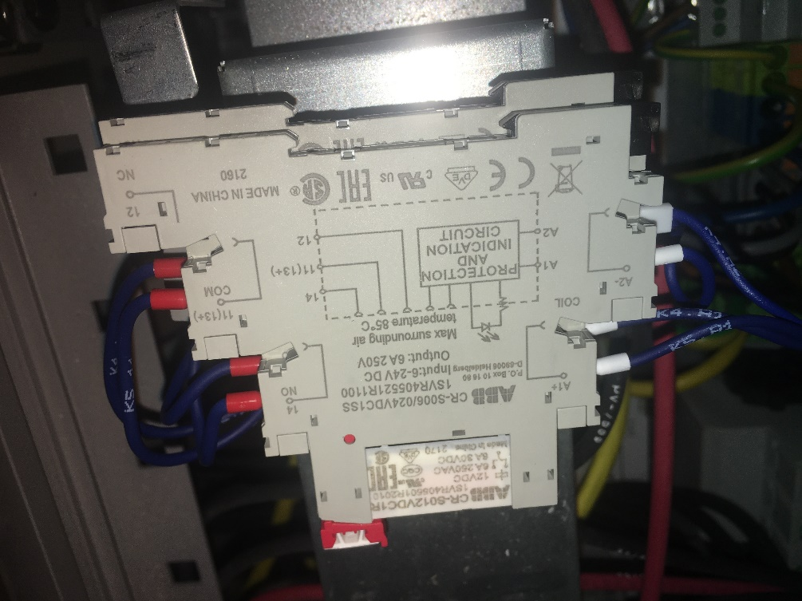
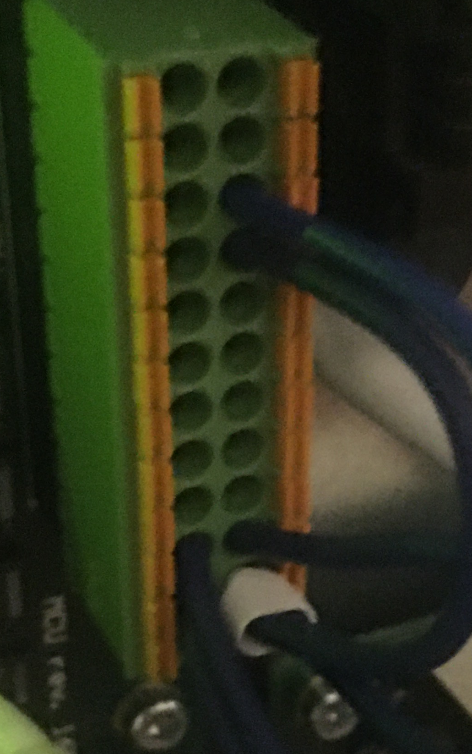
SENEC SG READY
Connector
2x12
K4
K5
11 (13+)
14
11 (13+)
14
- - - -
- - - - - -
- - - - - - - - - - - - - -
12
12
SG0 SG1
A2
A1
A2
A1

